Slide 1
《数据科学理论与实践》之 流程与方法
朝乐门
中国人民大学
chaolemen@ruc.edu.cn

Slide 2
3.2 数据加工
朝乐门
中国人民大学
chaolemen@ruc.edu.cn

Slide 3
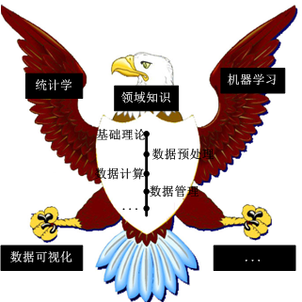
数据加工与处理在学科中的位置
▼第三章【流程与方法】
►3.2数据加工
Tidy data & Messy data
Data wrangling
Data munging
Data jiu-jitsu
Data cleaning

Slide 4
▼第三章【流程与方法】
►3.2数据加工
数据理解
Garbage in Garbage out
综合运用

Slide 5

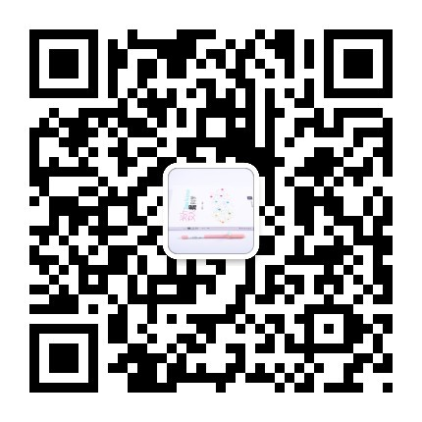
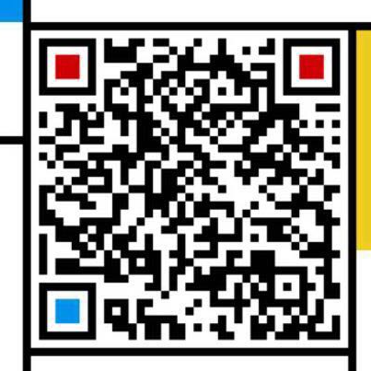
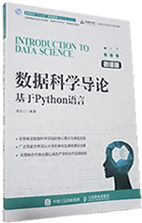
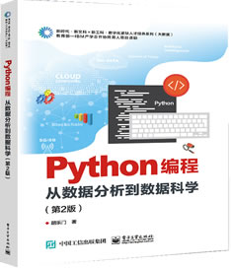
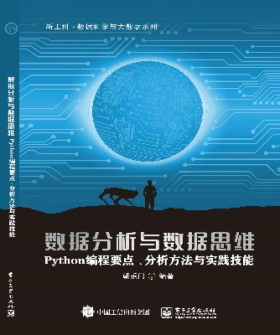
▼第三章【流程与方法】
►结束
chaolemen
@
ruc.edu.cn
参考书目
微信公众号
主讲人联系方式
主讲人微信

